Slide 1
Clasificarea calculatoarelor
Realizat de: Cernetchi Diana, 10C
Profesor: Gutu Maria
Data: 20.4.2019

Slide 2
Clasificarea calculatoarelor
Caracteristica generală a unui calculator include următoarle date:
- viteza de operare;
- capacitatea memoriei interne;
- componența, capacitatea și timpul de acces ale unităților de memorie externă;
- componența și parametrii tehnici respectivi ai echipamnetelor periferice;
- parametrii de bază și gabarit;
- costul.

Slide 3
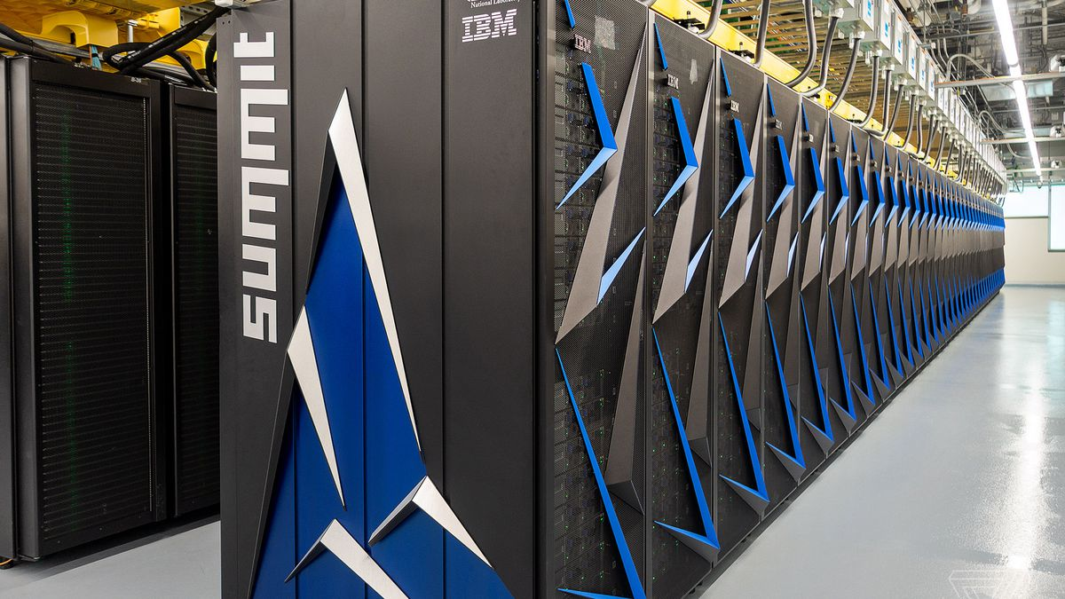
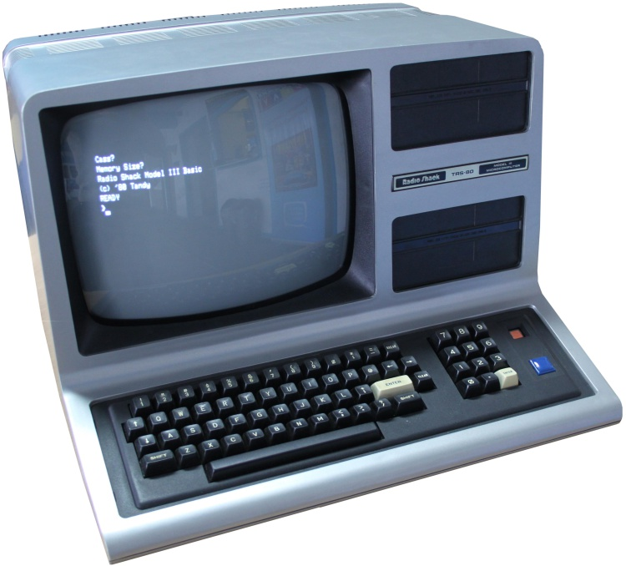
Clasificarea calculatoarelor
În funcție de aceste date, calculatoarele moderne se clasifică în 4 categorii:
- supercalculatoare;
- calculatoare mari (macrocalculatoare);
- minicalculatoare;
- microcalculatoare.

Slide 4
Clasificarea calculatoarelor
Supercalculatoarele pot executa peste 10 bilioane de operații pe secundă, iar prețul lor depășește 20 de milioane de dolari. Cercetări și proiectări în industria supercalculatoarelor se realizează în SUA și Japonia de firmele Gray Reseach, Fujitsu EAT Systems, Sutherland etc, Supercalculatoarele se utilizează în prelucrări extrem de complexe ale datelor în aeronautică, fizica nucleară, astronautică, seismologie, prognoza meteo etc.
Calculatoarele mari pot executa 1 bilion de operații pe secundă, prețul variind între 20 de mii și cîteva milioane de dolari. Calculatoarele mari includ zeci de unități de disc magnetic și imprimante, sute de console aflate la diferite distanțe de unitatea centrală. Aceste calculatoare se urtilizează în cadrul unor mari centre de calcul și funcționează în regim non-stop. Pricipalele firme producătoare de calculatoare mari sînt IBM, UNYSIS, HONEYWELL etc.

Slide 5
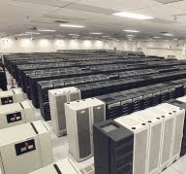
Clasificarea calculatoarelor
Minicalcultoarele pot efctua sute de milioane de operații pe secundă, iar prețul lor nu depășește 200-300 de mii de dolari. Echipamentele periferice ale unui minicalculator includ cîteva discuri magnetice, una sau două imprimante, mai multe console. Minicalculatoarele sînt mai ușor de utilizat și operat decît calculatoarele mari și se utilizează în proiectarea asisată de calculator, în automatizări industriale, pentru prelucrarea datelor în experimentele științifice etc. Dintre firmele producătoare de minicalculatoare vom remarca IBM, Wang, Texas Instruments, Data General, DEC, Hewlett-Packard etc.

Slide 6
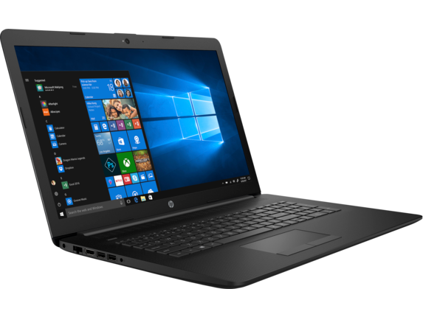
Clasificarea calculatoarelor
Microcalculatoarele, denumite și calculatore personale, sînt realizate la prețuri scăzute - între 100 și 15000 de dolari și asigură o viteză de calcul de ordinul milioanelor de operații pe secundă. Echipamentele periferice ale unui microcalculator includ o unitate de disc rigid, una sau două unități de disc flexibil, o imprimantă și o consolă. Structura modulară și gruparea tuturor echipamentelor în jurul unei magistrale permite configurarea microcalculatorului în funcție de necesitățile individuale ale fiecărui utilizator. Corporații care produc microcalculatoare există în foarte multe țări, însă lideri mondiali, unanim recunoscuți, sînt firmele IBM, DEC, Hewlett-Packard, Apple, Olivetti etc.

Slide 7
Multumesc de atentie

